Slide 1


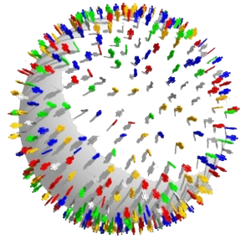
Населення світу
Підготувала викладач
ДНЗ “Уманський ПЛ” Загребнюк Н. А.

Slide 2
Мета:
Сформувати систему знань про кількість, склад та закономірності розміщення населення планети;
актуалізувати поняття «природний рух», «природний приріст», соціально-економічні причини, що впливають на народжуваність та смертність;
навчитися характеризувати типи відтворення населення та напрями демографічної політики;
розвивати уміння працювати з картографічними, статистичними матеріалами.

Slide 3
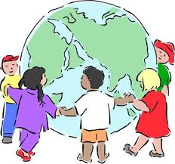
Демографія
— наука про закономірності відтворення населення. Вона вивчає процеси народжуваності, смертності, шлюбності, освіченості, міграції, зайнятості, віковий та статевий склад населення та ін.

Slide 4
За даними демографічних досліджень
на початку нашої ери на Землі жило 200 млн чоловік,
у 1000 р. — 275 млн,
у середині XVII ст. — 500 млн,
у 1850 р. — 1,3 млрд
у 1900 р. — 1,6 млрд, у 1950 р. — 2,5 млрд, у 1970 р. — 3,6 млрд,
у 1999 р. — 6 млрд.
Зараз на Землі живуть близько 7 млрд. осіб
За розрахунками ООН, найближчими роками ця цифра збільшуватиметься в середньому на 78 мільйонів щорічно.

Slide 5
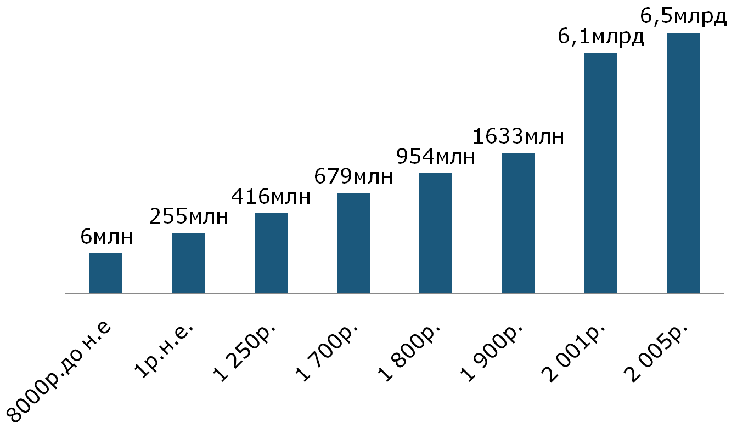
Збільшення населення земної кулі

Slide 6
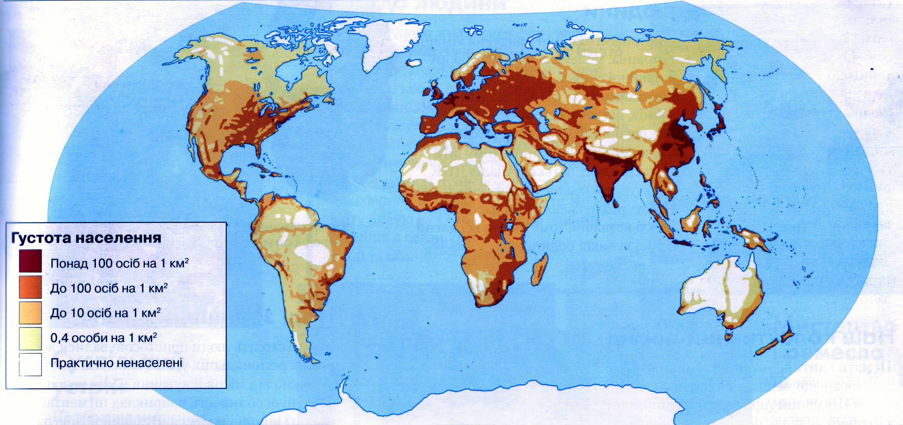
ГУСТОТА НАСЕЛЕННЯ ЗЕМЛІ

Slide 7
- Зміна кількості і складу населення залежно від народжуваності та смертності без урахування механічного переміщення
-
ПРИРОДНИЙ РУХ НАСЕЛЕННЯ

Slide 8
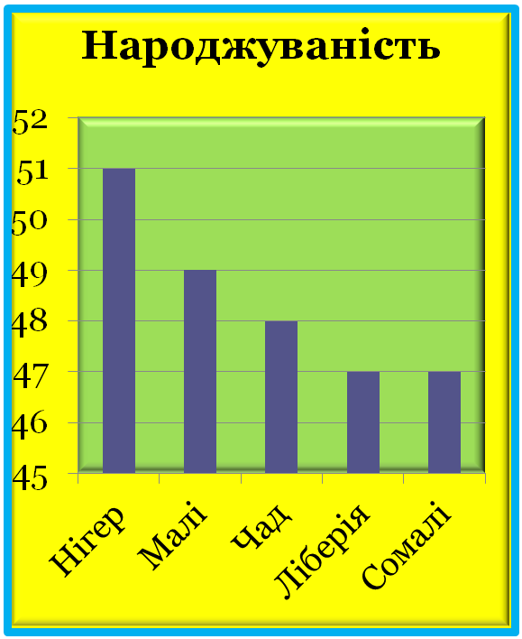
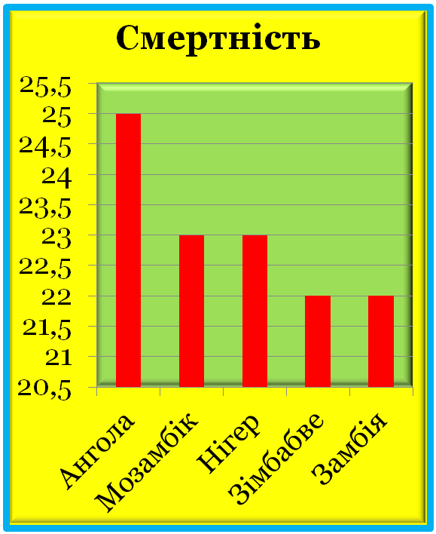
ПРИРОДНИЙ ПРИРІСТ
- відношення природного приросту до кількості пересічного населення за конкретний період на 1000 осіб (в ‰)

Slide 9
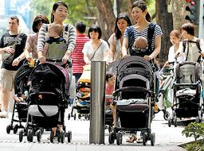
Відтворення населення
— сукупність процесів народжуваності і смертності, співвідношення яких визначає величину природного приросту.

Slide 10


Типи Відтворення населення
1 тип відтворення: низька народжуваність і низька смертність. Природний приріст до 10 чол. на 1000 жителів (менше 1%). Це призводить до скорочення трудових ресурсів, старіння нації. До цього типу відносять розвинені країни Західної, Східної, Центральної Європи, США, Японію, Канаду, Австралію. Від'ємний приріст населення мають ФРН, Угорщина, Бельгія, Австрія, Данія, Україна.
2 тип відтворення: висока народжуваність і низька смертність. Природний приріст перевищує 1,2% (понад 12 чол. на 1000 жителів). До цього типу належать країни Африки, Азії, Латинської Америки, Албанія.

Slide 11
ДЕМОГРАФІЧНА ПОЛІТИКА
- соціальні, економічні, юридичні та інші заходи держави, спрямовані на зміну процесу відтворення населення
Збільшення природного приросту в країні
Зменшення природного приросту в країні
Франція, Швеція,
Німеччина, Польща,
Україна тощо
Китай,
Індія

Slide 12
Розміщення населення
Середня густота населення в 2009 р. склала приблизно 48 осіб/км².
Однак понад 2/3 його сконцентровано на 8 % суходолу,
85 % проживає в Східній півкулі,
60 % — у помірному поясі Північної півкулі,
50 % на низовинах
1/3 в приморській смузі.
На сучасному етапі розвитку людства розміщення населення дедалі більше залежить від соціально-економічних чинників — розміщення виробництва, комфортних умов життя тощо.

Slide 13
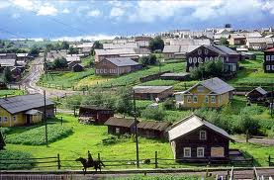
Система розселення населення
- територіально цілісні поєднання населених пунктів різного типу, які взаємодіють між собою у процесі господарської діяльності та взаємодоповнюють один одного.

Slide 14

Розселення населення
Міське розселення
Сільське розселення

Slide 15
урбанізація
- зростання частки міського населення перетворення на міста сільських поселень тощо.
До найбільш урбанізованих країн, де міське населення становить понад 4/5 жителів, належить Великобританія, ФРН, Швеція, Ісландія, Австралія, Уруґвай, Кувейт, Ізраїль, Японія. Урбанізація може набувати різних видів. субурбанізація (підвищення ролі передмість, які «відтягають» на себе частину населення і функцій міст) і псевдоурбанізація (зростання населення міст відбувається за рахунок неконтрольованого притоку безробітних, що створює соціально-економічні проблеми).

Slide 16
Урбаністичні форми розселення:
міські агломерації,
мегалополіси.

Slide 17
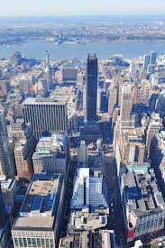
Міська аґломерація
— це компактне просторове угруповання поселень (головним чином міських), об’єднаних в одне ціле інтенсивними виробничими, трудовими, культурно-побутовими і рекреаційними зв’язками.
Найбільші міські аґломерації світу сформувалися навколо Токіо, Нью-Йорка, Мехіко, Сан-Паулу, Лондона, Парижа, Ріо-де-Жанейро та інших міст.

Slide 18
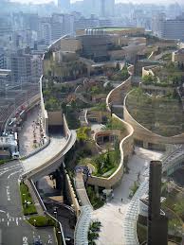
мегалополіс — найбільша форма розселення.
У світі наприкінці ХХ ст. було шість найбільших мегалополісів.
Найбільший за кількістю жителів — японський Токкайдо (понад 80 млн чол.).
Три мегалополіси знаходяться в США: Бос-Ваш (близько 50 млн чол.), Приозерний (близько 35 млн чол.), Каліфорнійський (18 млн чол.). В Європі ще два мегалополіси по 35 млн чол. — Англійський та Прирейнський.

Slide 19
Загальні риси урбанізації
Швидке зростання міського населення
Концентрація населення і господарства у великих містах
Найбільші агломерації:
Токійсько-Йокогамська (35,7 млн. чол.)
Мехіко – 24,2
Сеульська – 22,7
Нью-Йоркська – 18,8
Сан-Паулу – 18,3
Мегаполіси.
«Розповзання» міст і перехід до міських агломерацій
1800 р. – 5,5 %
1900 р. – 13,6 %
1940 р. – 25%
1990 р. 47%
2000 р. – 51%
1900 р. – 360 вел. міст
1996 р. – 2500
2005 р. :
1 млн чол. – 412 міст
5-10 млн. чол. – 17
> 10 млн. чол. – 14

Slide 20
Особливості урбанізації різних типів країн
Розвинуті країни
1. Високий рівень урбанізації (> 50%)
2. Низькі темпи урбанізації;
3. Субурбанізація – відтік міського населення у передмістя
4. Рурурбанізація – поширення міського способу життя в селі
Країни, що розвиваються
1. Середній (20-50%) і низький (<20%) рівні урбанізації
2. Високі темпи урбанізації
3. Хибна урбанізація

Slide 21
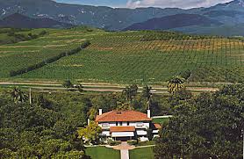
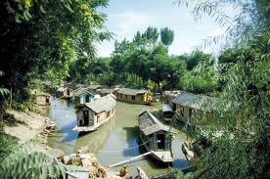
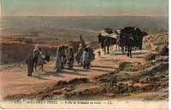
Форми сільського розселення:
дисперсне (розсіяне) сільське розселення,
дисперсно-групове сільське розселення,
кочове сільське розселення.

Slide 22
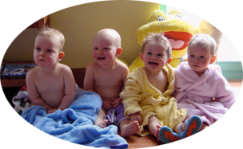
Причини зміни чисельності населення
Природні
Соціально-економічні
Політичні
Військові
Культурні
Юридичні
Релігійні
Етнічні

Slide 23
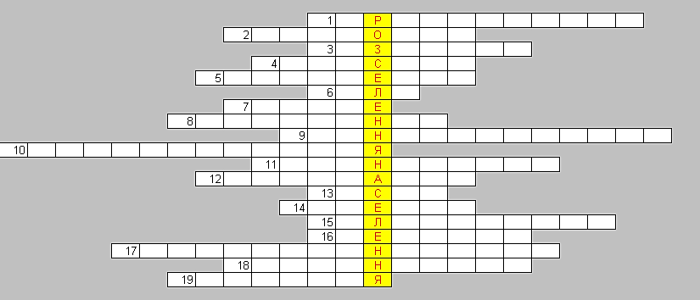
кросворд

